Slide 1
Instituto de Ciências Exatas e Aplicadas (ICEA) - UFOP
Departamento de Engenharia Elétrica (DEELT)
Sinais e Sistemas – CEA562
Prof. Glauco F. G. Yared
Baseado em OPPENHEIM, A. V.; WILLSKY, A. S. Sinais e Sistemas.
2ª Edição. São Paulo: Editora Pearson, 2010.

Slide 2
Capítulo 7
Amostragem

Slide 3
Representação de um Sinal de Tempo Contínuo por meio de Amostras
Um sinal de tempo contínuo pode ser representado por meio de suas amostras sob certas condições, as quais são dadas pelo Teorema da Amostragem
Processamento digital de sinais possui ferramentas que não podem ser implementadas de forma analógica (ex: filtros não causais)
Sistemas digitais (de tempo discreto) com custo baixo, programáveis e portáteis

Slide 4
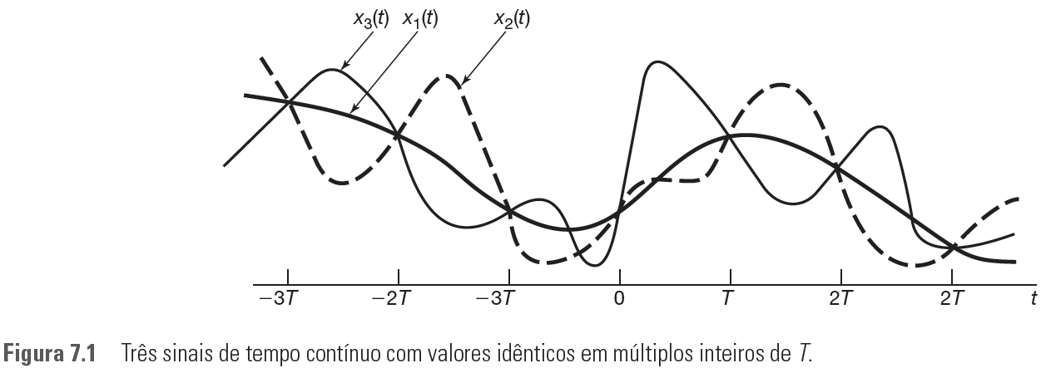
Representação de um Sinal de Tempo Contínuo por meio de Amostras
A princípio, existe um número inifinito de sinais que podem gerar um determinado conjunto de amostras

Slide 5
Representação de um Sinal de Tempo Contínuo por meio de Amostras
Condições para que as amostras coletadas correspondam a um único sinal
  limitação em banda (Transformada de Fourier é nula fora de um intervalo finito)
  frequência de amostragem atender determinada condição em relação à frequência mais alta presente no sinal

Slide 6
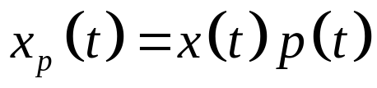
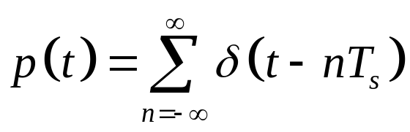
Amostragem com Trem de Impulsos
Um sinal de tempo contínuo pode ser representado em intervalos regulares por meio de um trem de impulsos periódico p(t) de modo que
onde x(t) é o sinal de tempo contínuo que se
deseja amostrar e p(t) é dado por

Slide 7
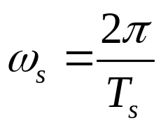
Amostragem com Trem de Impulsos
Assim, o sinal x(t) será amostrado nos
instantes nT_{s}, em que T_{s} é período de
amostragem (intervalo de tempo entre duas
amostras sucessivas). Consequentemente,
a frequência de amostragem é dada por

Slide 8
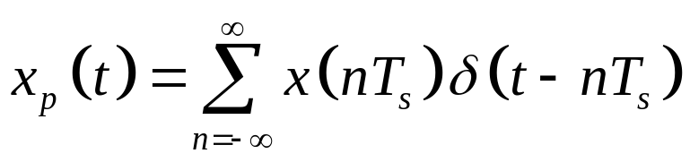
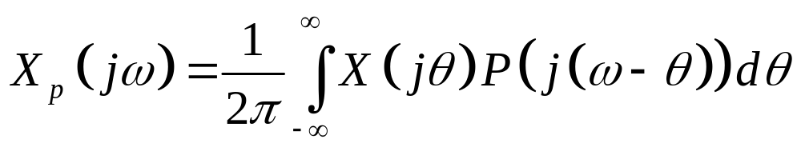
Amostragem com Trem de Impulsos
Pode-se escrever o sinal amostrado x_{p}(t)
como
Considerando que x_{p}(t) é o produto de
sinais, pode-se utilizar a propriedade da
multiplicação da Transformada de Fourier
de Tempo Contínuo

Slide 9
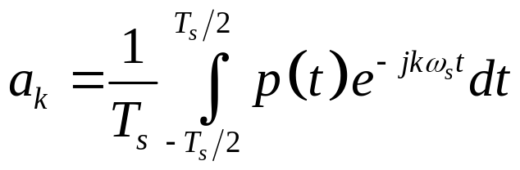
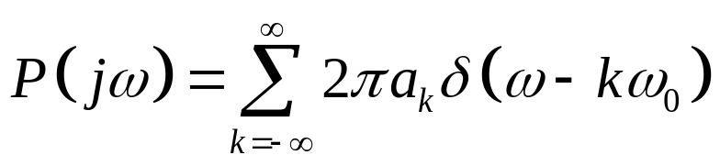
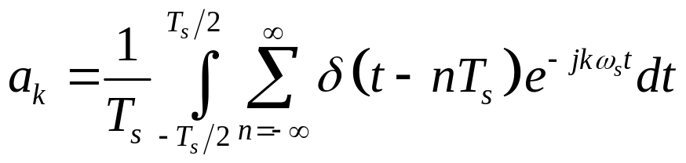

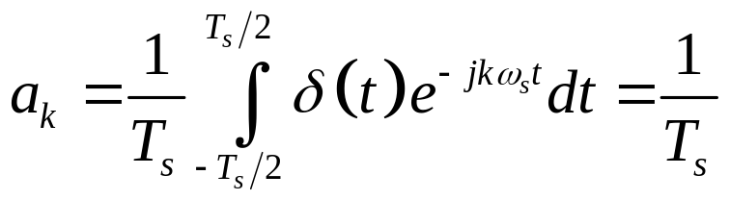
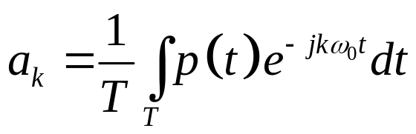
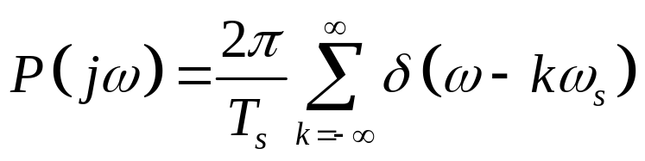
Amostragem com Trem de Impulsos
Adicionalmente, a Transformada de Fourier
de um Trem de Impulsos periódico é dada
por
Os coeficientes da Série de Fourier a_{k} são
Assim, tem-se

Slide 10
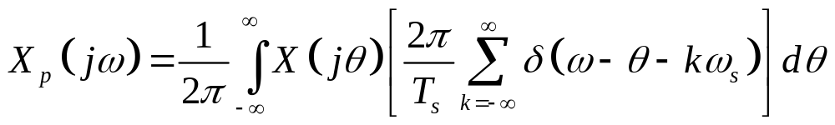
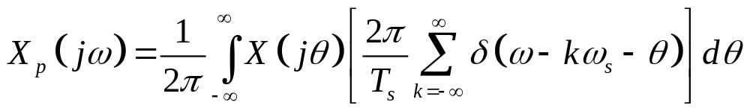
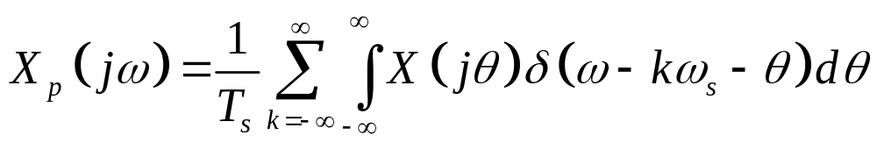
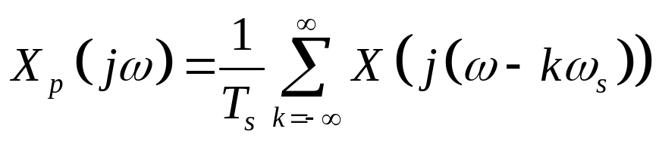
Amostragem com Trem de Impulsos
Portanto, pode-se escrever

Slide 11
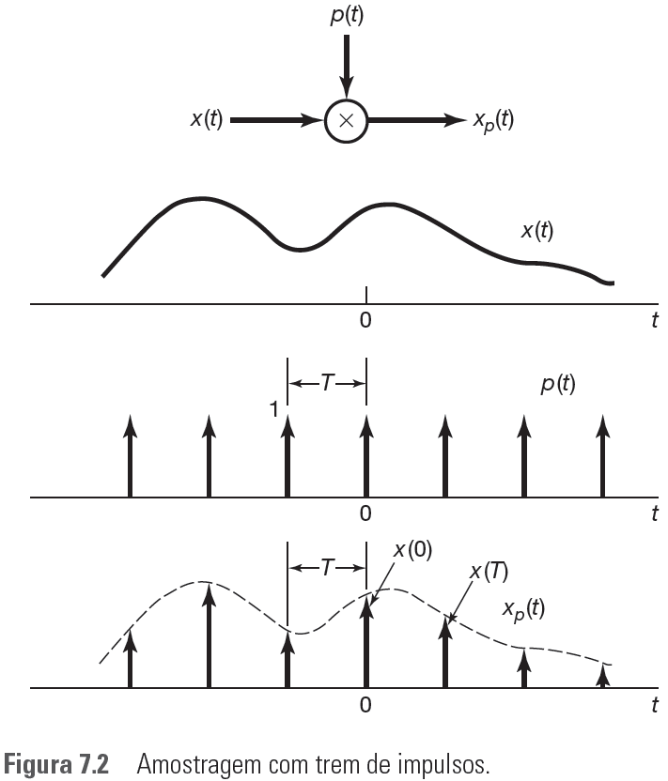
Amostragem com Trem de Impulsos
Note que X_{p}(jω) consiste de réplicas de
X(jω) ponderadas por 1 / T_{s}, conforme
ilustrado nas Figuras seguintes

Slide 12
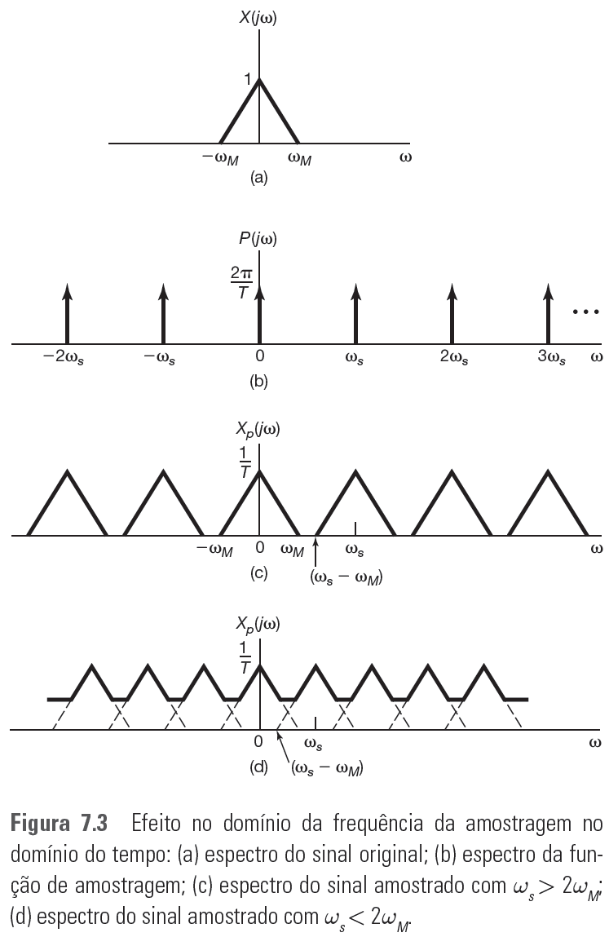
Amostragem com Trem de Impulsos
Aliasing

Slide 13

Amostragem com Trem de Impulsos
Se o sinal x(t) for limitado em banda ω_{M}, cuja Transformada de Fourier de tempo contínuo é dada por X(jω), então é possível notar a partir das Figuras do slide anterior que
em que ω_{M} é a maior componente de
frequência presente no sinal x(t) e ω_{s} também é
denominada frequência de Nyquist

Slide 14
Amostragem com Trem de Impulsos
Se a frequência de Nyquist (Teorema da Amostragem) for respeitada durante o processo de amostragem do sinal de tempo contínuo, então é possível recuperar o sinal original por meio de um filtro passa-baixas

Slide 15
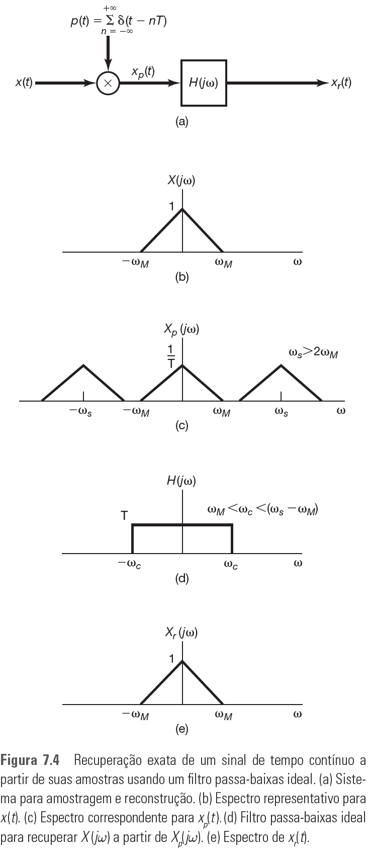

Slide 16
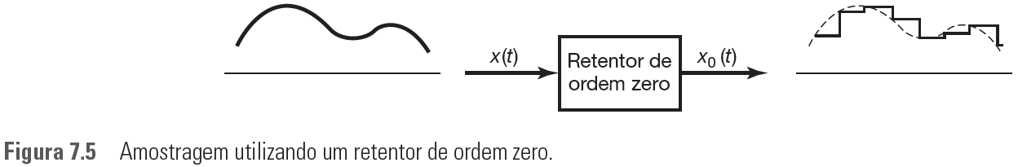
Amostragem com Retentor de Ordem Zero
Na prática, é difícil gerar pulsos curtos com amplitudes elevadas que se aproximem de impulsos
O retentor de ordem zero amostra o sinal x(t) em um dado instante e mantém tal valor até a coleta da próxima amostra

Slide 17
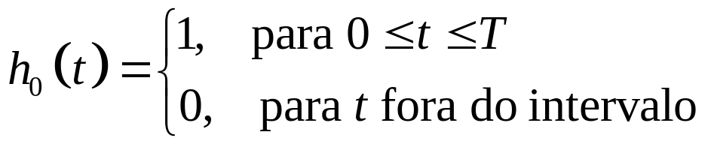
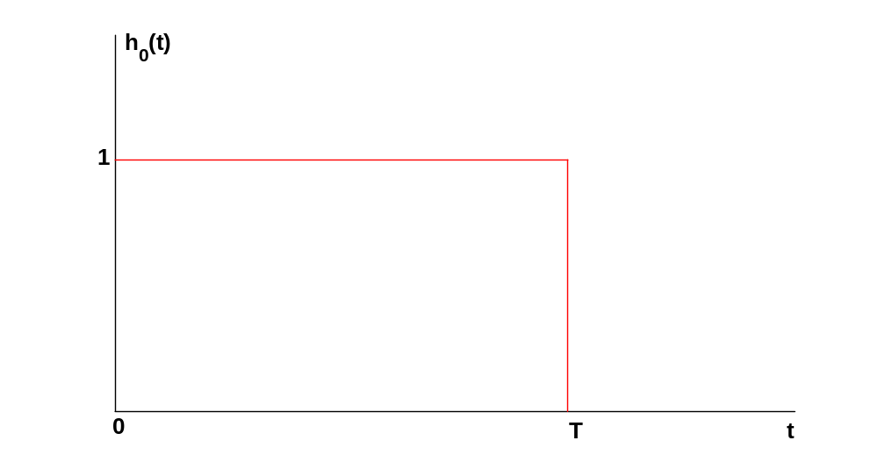
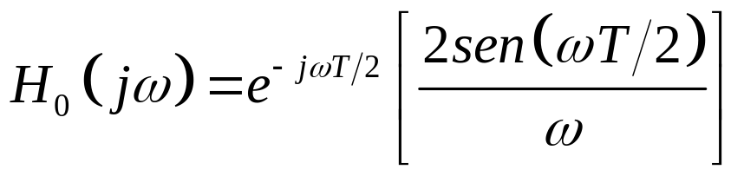
Amostragem com Retentor de Ordem Zero
Pode-se observar que a saída do retentor de ordem zero corresponde a amostragem por trem de impulsos seguida por um sistema LIT com resposta ao impulso retangular
Transformada de Fourier

Slide 18
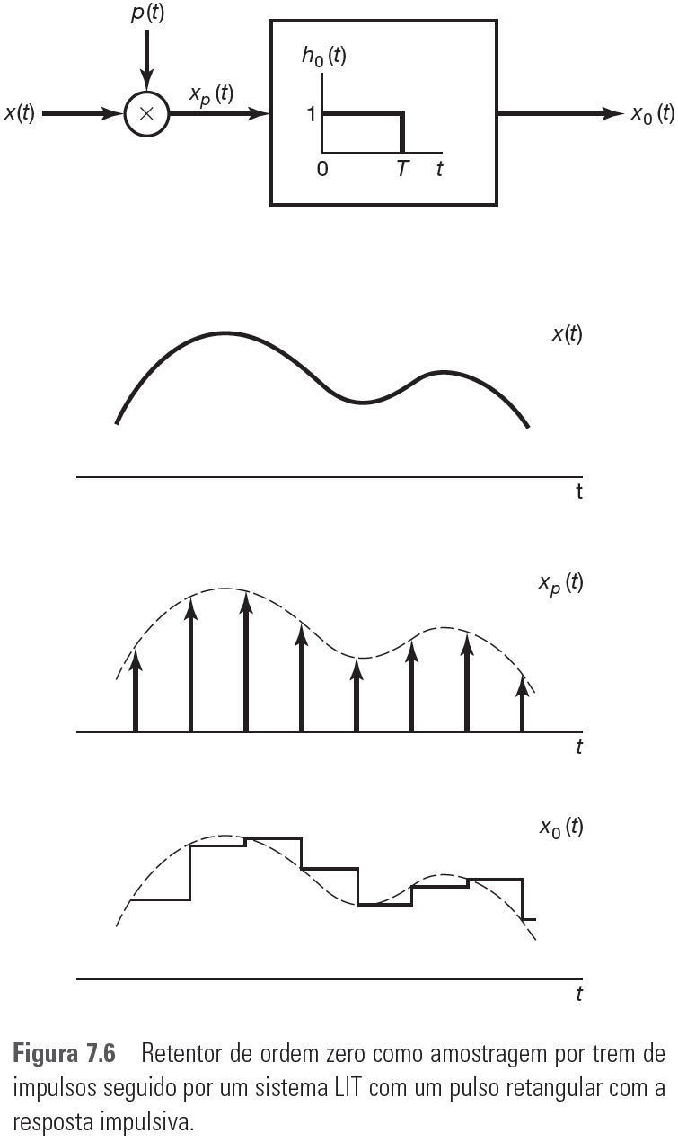
Amostragem com Retentor de Ordem Zero

Slide 19
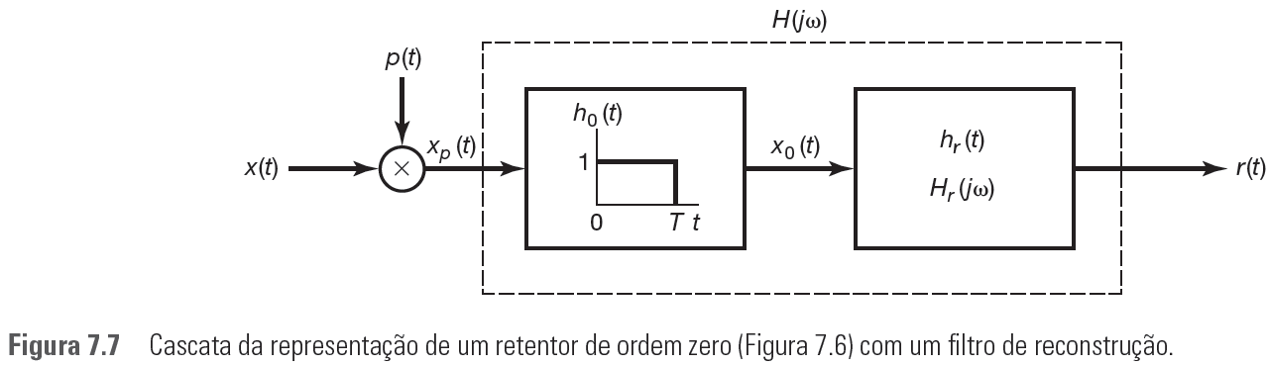
Amostragem com Retentor de Ordem Zero
Assim, no intuito de se recuperar o sinal original, deve-se inserir um filtro de reconstrução após o retentor de ordem zero de tal modo que a cascata seja equivalente a um filtro passa-baixas

Slide 20
Amostragem com Retentor de Ordem Zero
O filtro passa-baixas produz um efeito de interpolação das amostras adjacentes, permitindo a reconstrução do sinal original

Slide 21
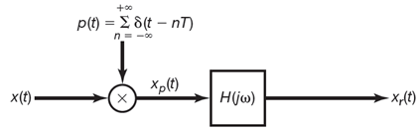
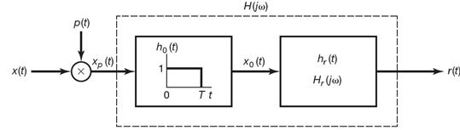
Amostragem com Retentor de Ordem Zero

Slide 22
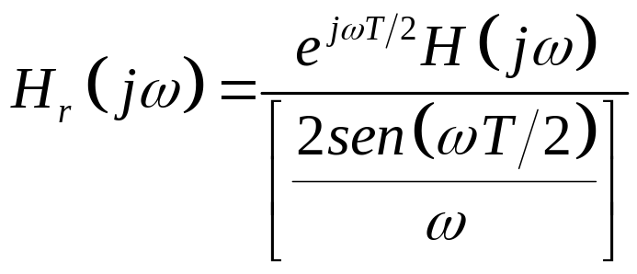
Amostragem com Retentor de Ordem Zero
Deste modo, considerando que a resposta em frequência do retentor de ordem zero é dada por
a resposta em frequência do filtro de
reconstrução deve ser
Transformada de Fourier de um pulso retangular com largura T / 2 e
deslocado de T / 2

Slide 23
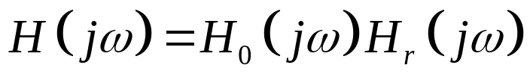
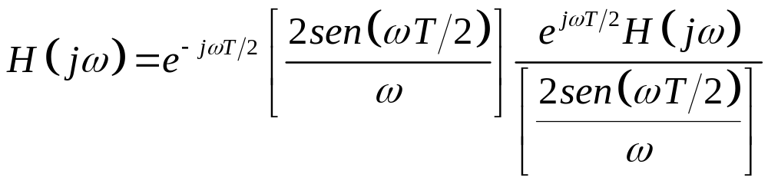
Amostragem com Retentor de Ordem Zero
Deste modo, o resultado da cascata será

Slide 24

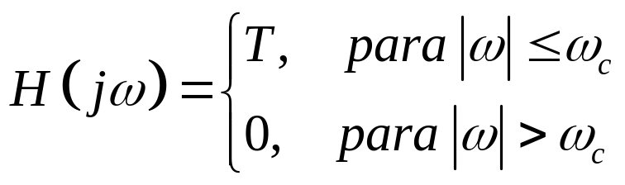
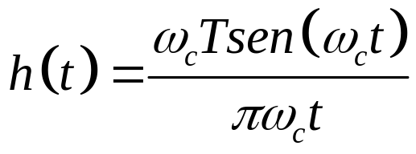
Amostragem com Retentor de Ordem Zero
sendo H(jω) a resposta em frequência de
um filtro passa-baixas
Resposta em frequência de um filtro passa-baixas ideal
(Vide slide 13, Cap. 4)

Slide 25
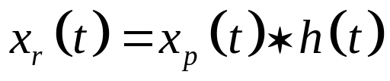
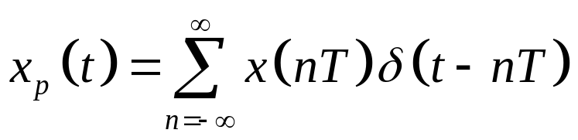
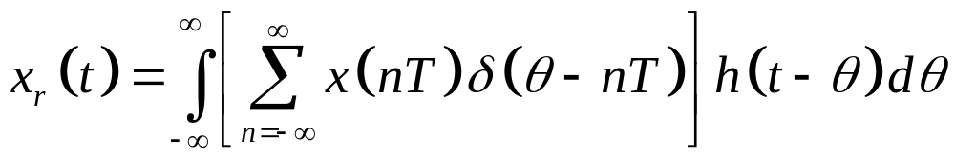
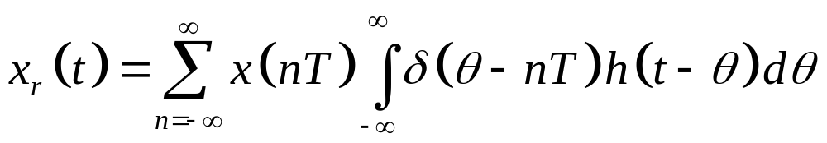
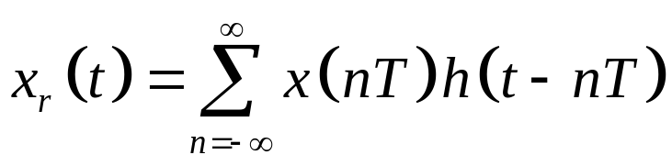
Amostragem com Retentor de Ordem Zero
Assim, considerando que
onde
pode-se escrever

Slide 26
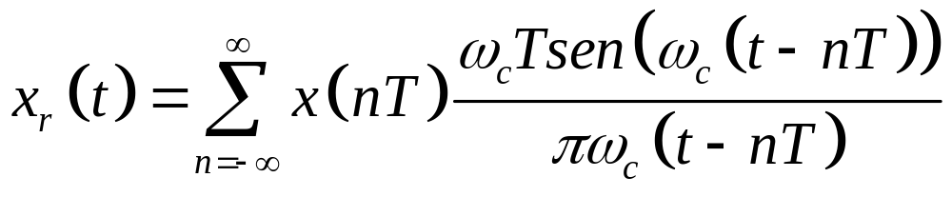
Amostragem com Retentor de Ordem Zero
Assumindo que a resposta ao impulso do
filtro passa-baixas ideal h(t) seja dada por
então a saída do filtro de reconstrução será

Slide 27
Aliasing
Quando o sinal for amostrado a uma frequência abaixo daquela prevista pelo teorema da Amostragem (frequência de Nyquist), então ocorre sobreposição das réplicas do espectro original. Este fenômeno se denomina Aliasing

Slide 28
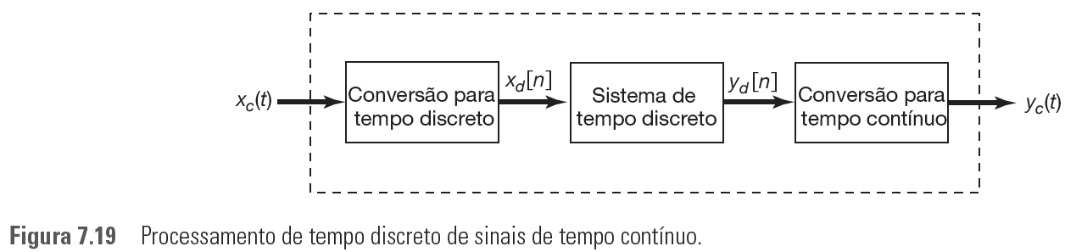
Processamento em Tempo Discreto de Sinais de Tempo Contínuo
Um sinal de tempo contínuo pode ser convertido para tempo discreto e processado, para posteriormente ser reconstruido em tempo contínuo novamente.

Slide 29
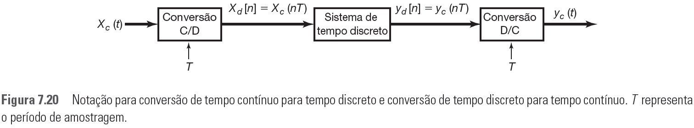
Processamento em Tempo Discreto de Sinais de Tempo Contínuo

Slide 30
Processamento em Tempo Discreto de Sinais de Tempo Contínuo
A primeira etapa consiste em converter o sinal de tempo contínuo amostrado por um trem de impulsos para uma sequência de tempo discreto

Slide 31
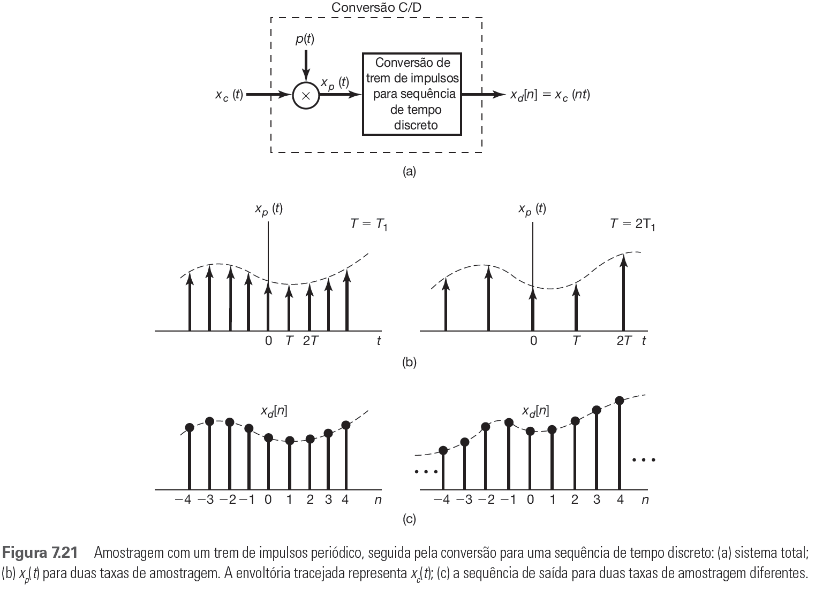
Processamento em Tempo Discreto de Sinais de Tempo Contínuo

Slide 32
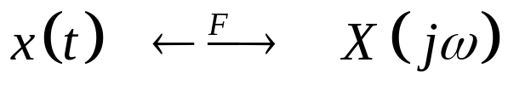
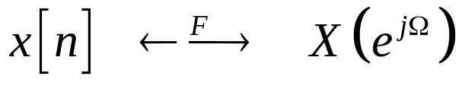
Processamento em Tempo Discreto de Sinais de Tempo Contínuo
Adicionalmente, para efeito de esclarecimento da notação, definem-se os pares de sinal no domínio do tempo (contínuo e discreto) e suas respesctivas transformadas de Fourier por

Slide 33
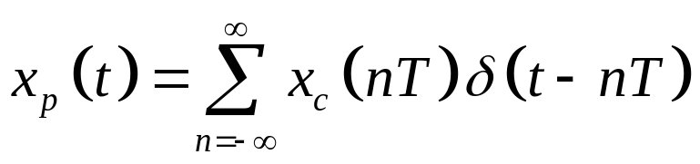
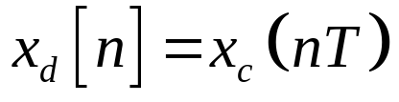
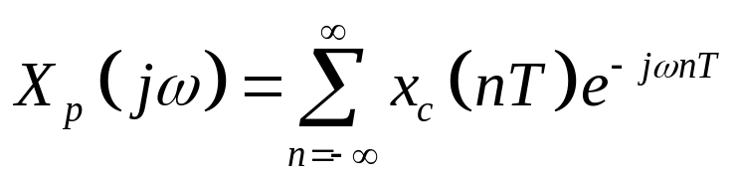
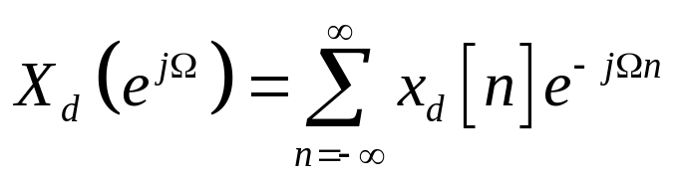

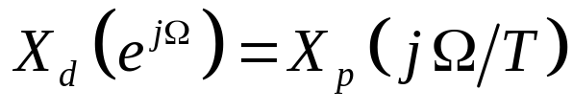
Processamento em Tempo Discreto de Sinais de Tempo Contínuo
A função amostrada x_{p}(t) é dada por
Transformada de Fourier de tempo
contínuo
Transformada de Fourier de tempo
discreto
Comparando as duas expressões, verifica-se que:
Consequentemente:

Slide 34
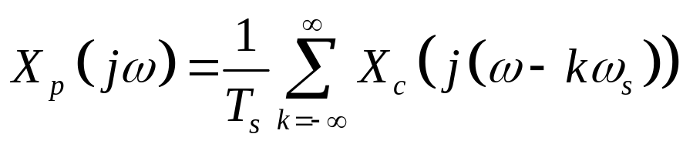
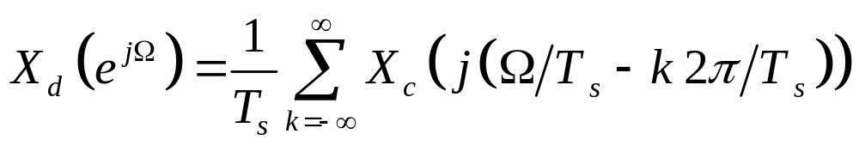
Processamento em Tempo Discreto de Sinais de Tempo Contínuo
Lembrando que
pode-se escrever então
(Vide slide 10)

Slide 35

Processamento em Tempo Discreto de Sinais de Tempo Contínuo

Slide 36

Processamento em Tempo Discreto de Sinais de Tempo Contínuo
Após o processamento em tempo discreto, pode-se reconstruir o sinal em tempo contínuo a partir da utilização de um filtro passa-baixas

Slide 37

Processamento em Tempo Discreto de Sinais de Tempo Contínuo
Adicionalmente, o filtro de tempo discreto H_{d}(e^{jΩ}) utilizado para o processamento possui um correspondente de tempo contínuo H_{c}(jω) dado por

Slide 38

Processamento em Tempo Discreto de Sinais de Tempo Contínuo

Slide 39
Amostragem de Sinais de Tempo Discreto
Pode-se realizar a amostragem de sinais de tempo discreto
Duas classes importantes de aplicações são
  Dizimação
  Interpolação

